Slide 1



Slide 2



الحقوق غيرمحفوظة للتعديل الشخصي في الدرس
اذكروني بدعواتكم الجميلة
المزيد من العروض من إعدادي
في قناتي
اضغط
أسمح بتحويل الملفات من قناتي فقط –ولاأسمح بنشرها من أي حساب آخر

Slide 3


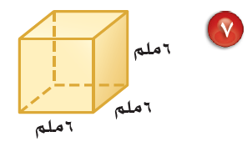
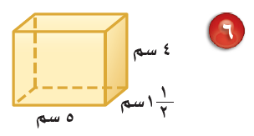
القاعدة على شكل مستطيل
القاعدة على شكل مستطيل
مساحة القاعدة × الارتفاع
حجم المنشور =
مساحة القاعدة × الارتفاع
حجم المنشور =
ح = م ×ع
ح = م ×ع
ح = ( 6 × 6 ) × 6
ح = ( 5 × !؛2 1 ) × 4
ح = 7.5 × 4
ح = 36 × 6
ح = 30 سم³
ح = 216 ملم³

Slide 4
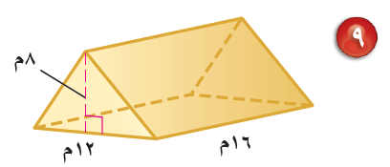
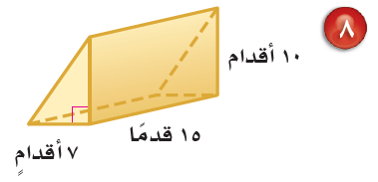
مساحة القاعدة × الارتفاع
حجم المنشور =
ح = م ×ع
ح = م ×ع
ح = ( !؛2 × 12 × 8 ) × 16
ح = ( !؛2 × 7 × 10 ) × 15
ح = 48 × 16
ح = 35 × 15
ح = 768 م³
ح = 525 قدم³

Slide 5
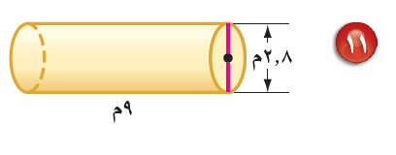
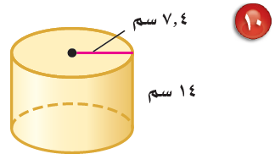
ح = ط نق² ع
ح = ط نق² ع
ح = ط × ( 1.4 ) ² × 9
ح = ط × ( 7.4 )² × 14
ح = ط × 1.96 × 9
ح = ط × 54.76 × 14
ح = 55.4 م³
ح = 2408.5 سم³

Slide 6
ح = م ×ع
ح = (4 × 6 ) × 17
ح = 24 × 17
ح = 408 سم³
ح = م ×ع
ح = ( !؛2 × 14 × 5 ) × !؛2 8
ح = (7 × 5 ) × !؛2 8
ح = 35 × 8,5
ح = 297,5 م³

Slide 7
ح = ط نق² ع
ح = ط × ( 25 )² × 20
ح = ط × 625 × 20
ح = 39269.9 ملم³
ح = ط نق² ع
ح = ط × ( 3.6 )² × 5.8
ح = ط × 12.96 × 5.8
ح = 35 × 8,5
ح = 236.1 بوصة مكعبة

Slide 8
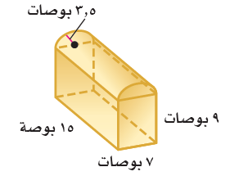

قاعدة المنشور الرباعي على شكل مستطيل
1
ط نـق2 ع
حجم نصف الأسطوانة =
2
105 بوصة مربعة
15 × 7 =
مساحة القاعدة =
1
9 بوصة
الارتفاع =
= × 3.14 × ( 3.5 )² × 15
2
= 288.4875
مساحة القاعدة × الارتفاع
حجم المنشور =
≈ 288.5 بوصة مكعبة
945 بوصة مكعبة
= 105 × 9 =
1233.5 بوصة مكعبة
288.5 + 945 =
حجم المجسم =

Slide 9

صندوق المجوهرات عبارة عن نصف اسطوانة ومنشور
حجم المنشور
حجم نصف الأسطوانة
ح = !؛2 ط نق² ع
ح = م ع
ح = !؛2 ×ط × ( 3.5 ) ² × 15
ح = ( 15 × 7 ) × 9
ح = !؛2 × ط × 12.25 × 15
ح = 105 × 9
ح = 288.6 بوصة مكعبة
ح = 945 بوصة مكعبة
إذن حجم صندوق المجوهرات = 288.6 + 945 = 1233.6 بوصة مكعبة

Slide 10
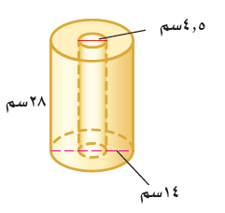

لفة المناشف عبارة عن اسطوانتين
حجم الأسطوانة الصغرى
حجم الأسطوانة الكبرى
ح = م ع
ح = !؛2 ط نق² ع
ح = ط نق² ع
ح = ط × 7 ²× 28
ح = ط × ( 2.25 )² × 28
ح = ط × 49 × 28
ح = ط × 5.0625 × 28
ح ≈4310.3 سم3
ح ≈445.3 سم3
إذن حجم اللفة = 4310.3 - 445.3 ≈3865 سم³

Slide 11
ط نـق2 ع
حجم الأسطوانة الخارجية =
ط نـق2 ع
حجم الأسطوانة الداخلية =
= 3.14 × ²7 × 28
= 3.14 × ( 2.25 )² × 28
= 4308.08
≈ 445.1 سم3
≈ 4308.1 سم3
3863 سم3
4308.1 – 445.1 =
حجم المجسم ≈

Slide 12
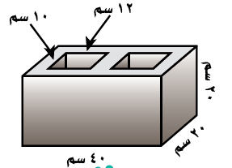
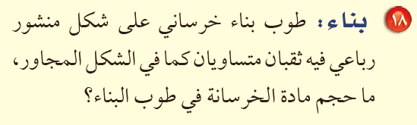
حجم المنشور الكبير
حجم المنشور الصغير
ح = م ×ع
ح = م ×ع
ح = ( 12 × 10 ) × 40
ح = ( 40 × 20 ) × 20
ح = 800 × 20
ح = 120 × 40
ح = 2800 سم³
ح = 16000 سم³
11200 سم3
16000 - 2800 =
حجم الخرسانة في طوب البناء =

Slide 13
حجم المنشور = الطول × العرض × الارتفاع
91.8 = 6.8 × 1.5 × الارتفاع
91.8 = 10.2 × الارتفاع
الارتفاع = 91.8 ÷ 10.2
الارتفاع = 9 م

Slide 14
ح = م ع
91.8 = ( 6.8 × 1.5 ) × ع
91.8 = 10.2 ع
10.2
10.2
9 = ع
إذن ارتفاع المنشور = 9 م

Slide 15
ح = م ع
91.8 = ( 6.8 × 1.5 ) ع
91.8 = 10.2 ع
10.2
10.2
9 = ع
إذن ارتفاع المنشور = 9 م

Slide 16


96 بوصة مكعبة
2 × 6 × 8 =
الكمية في العلبة الواحدة =
1920 بوصة مكعبة
96 × 20 =
الكمية في 20 علبة ( المباعة ) =
580 بوصة مكعبة
الكمية المتبقية =

Slide 17
96 بوصة مكعبة
2 × 6 × 8 =
حجم العلبة الواحدة =
1920 بوصة مكعبة
96 × 20 =
حجم 20 علبة =
580 بوصة مكعبة
2500-1920 =
مابقي من الكمية الأصلية=

Slide 18

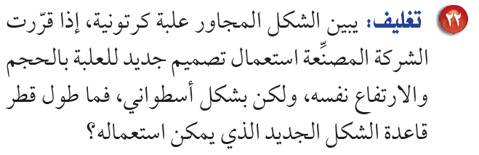
يجب أن تكون مساحة قاعدة الشكل الجديد مساوية لمساحة قاعدة الشكل القديم
إذن 3 × 8 = ط نق²
24 = ط نق²
نق² = 24 ÷ ط
نق² = 7.6
نق = 2.75
إذن طول القطر = 2 × 2.75 = 5.5 بوصة

Slide 19
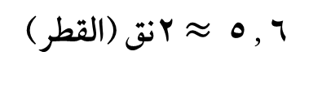
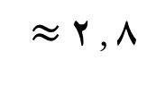
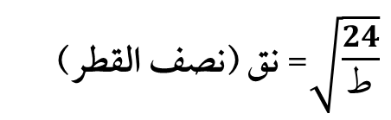
مساحة المستطيل =
= 24 بوصة
3×8
(قاعدة العلبة سابقا)
مساحة الدائرة =
(قاعدة العلبةالجديده)
ط نق²
24 = ط نق²
$\sqrt{\frac{24}{ط}}$= نق (نصف القطر)
2,8 $≈$
5,6 $≈$ 2نق (القطر)

Slide 20
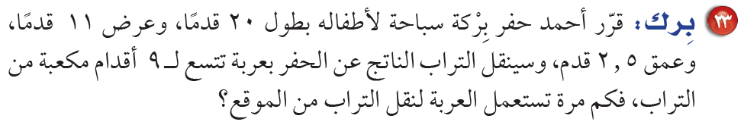
حجم التراب = الطول × العرض × العمق
= 20 × 11 × 1.5
= 550 قدما مكعبة
عدد العربات = 550 ÷ 9
عدد العربات ≈ ... 61.111
أي أنه يجب عليه نقل التراب في 62 عربة

Slide 21
20 × 11 × 2.5 =550 قدم مكعبة
حجم البركة =
62 مرة
550 ÷ 9 =
عدد مرات استعمال العربة =

Slide 22
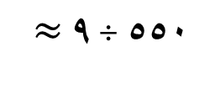
20 × 11 × 2.5 =550 قدما مكعبا
حجم التراب =
62 مرة
550 ÷ 9 $≈$
تستعمل التربة لنقل التراب =

Slide 23
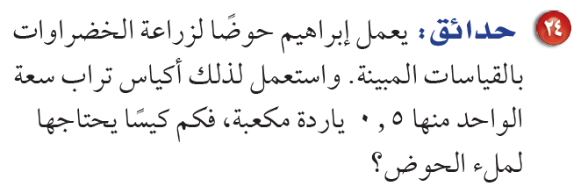
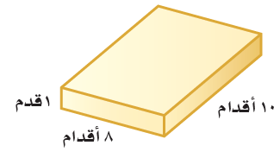
20 × 11 × 2.5 =550 قدم مكعبة
حجم البركة =
62 مرة
550 ÷ 9 =
عدد مرات استعمال العربة =

Slide 24
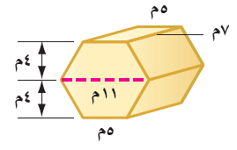

القاعدة تتكون من شبهي منحرف متطابقان
1
32 م2
× 4 ( 11 + 5 ) =
مساحة شبه المنحرف العلوي =
2
64 م2
2 × 32 =
مساحة القاعدة =
7 م
ارتفاع المجسم =
مساحة القاعدة × الارتفاع
حجم المجسم =
448 م3
= 64 × 7 =

Slide 25
قاعدة المنشور سداسية , وبالتالي يمكن تقسم الشكل إلى شكلي شبه
منحرف متطابقين .
مساحة القاهدة = 2 × ع ( ق ₁ + ق₂ )
= 4 ( 11 + 5 )
= 4 × 16
= 64 م²
ارتفاع المنشور هو 7
لذلك حجم المنشور = 64 × 7 = 448 م 3

Slide 26
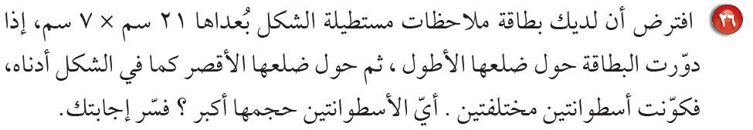
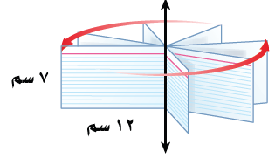
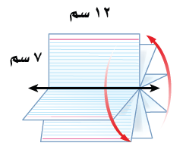
يكون الحجم أكبر عندما تدور البطاقة حول ضلعها الأطول؛ لأن حجم الأسطوانة عندما
تدور حول ضلعها الأطول يساوي ١٠٠٨ ط سم ٣، وعندما تدور حول الضلع الأصغر
٥٨٨ ط سم ٣.

Slide 27


-
-

Slide 28

ح = م × ع
ح = س × ص × ع
الصيغة المفضلة هي ح = س × ص × ع لأننا نرى من خلالها أي القيم نحتاج لها للتعويض في الصيغة

Slide 29
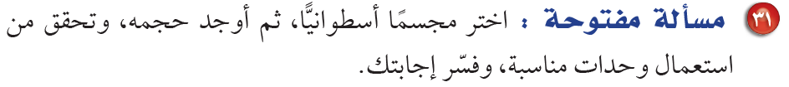
-

Slide 30

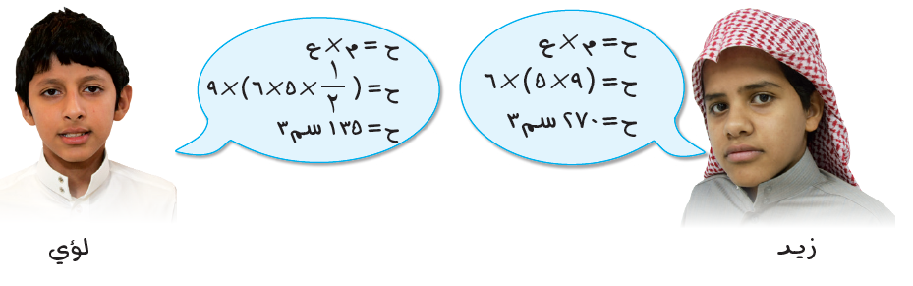
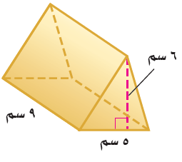
لؤي .
قاعدة المنشور هي مثلث ومساحة المثلث نصف حاصل ضرب قاعدته في ارتفاعه وارتفاع المنشور هو 9 سم .

Slide 31
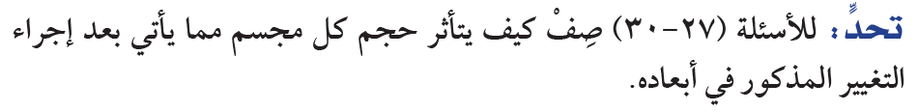



مثلي الحجم الأصلي
أربعة أمثال الحجم الأصلي
8 أمثال الحجم الأصلي
أربعة أمثال الحجم الأصلي

Slide 32



حجم الأسطوانة = ط نـق2 ع
حجم المنشور = الطول × العرض × الارتفاع
حجم المنشور = الطول × العرض × الارتفاع
حجم المنشور = الطول × العرض × الارتفاع
= ل × ض × ع
= ل × ض × ع
= ل × ض × ع
إذا ضاعفنا نـق فإنها تصبح 2 نـق
إذا ضاعفنا الطول والعرض والارتفاع فإنها تصبح 2 ل ، 2 ض ، 2 ع
إذا ضاعفنا الطول والعرض فإنهما يصبحان 2 ل ، 2 ض
إذا ضاعفنا الطول فإنه يصبح 2 ل
صف كيف يتأثر حجم كل مجسم مما يأتي بعد إجراء التغيير المذكور في أبعاده :
ويكون حجم الأسطوانة = ط ( 2 نـق )² ع = 4 ط نـق2 ع
ويكون حجم المنشور = 2 ل × 2 ض × 2 ع = 8 م ع
ويكون حجم المنشور = 2 ل × 2 ض × ع = 4 م ع
ل ض = م
ويكون حجم المنشور = 2 ل ض ع = 2 م ع
ل ض = م
ل ض = م
أي أن حجم المنشور يتضاعف 4 مرات
أي أن حجم المنشور يتضاعف 8 مرات
أي أن حجم الأسطوانة يتضاعف 4 مرات
أي أن حجم المنشور يتضاعف مرتين
السؤال | الصيغة | النتيجة
يتضاعف حجم المنشور مرتين
2 م ع
يتضاعف حجم المنشور 4 مرات
4 م ع
يتضاعف حجم المنشور 8 مرات
8 م ع
يتضاعف حجم الأسطوانة 4 مرات
4 ط نـق2 ع

Slide 33
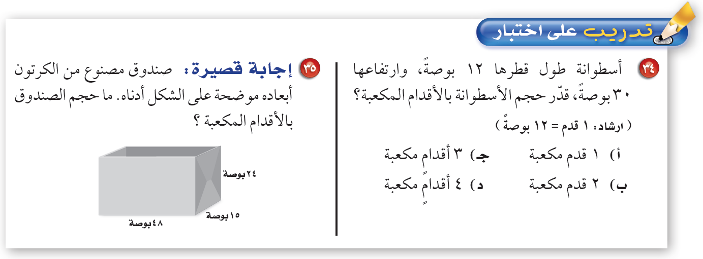
القطر 1قدم ، و الارتفاع 2قدم
ح = ط نق² × ع
ح = ط × (0,5) ² × 2
ح = ط × 0,25 × 2
ح ≈ 1,57قدم³
حجم المنشور
ح = م ع
ح = ( 4 × 1,25 ) × 2
ح = 10 قدماً مكعبة

Slide 34
الحقوق غيرمحفوظة للتعديل الشخصي في الدرس
اذكروني بدعواتكم الجميلة
المزيد من العروض من إعدادي
في قناتي
اضغط
أسمح بتحويل الملفات من قناتي فقط –ولاأسمح بنشرها من أي حساب آخر

Slide 35
تم الاستفادة
من الأعضاء في منتديات يزيد
عرض بوربوينت
من إعداد العضو: تركي30 ( اغلب الشرايح نقلتها من عروضه)
وحلول العضو:
عقيل الزبيدي
وحلول الاستاذ:
أحمد صالح الديني
ومذكرة الأستاذ موسى
الواجب المختصر و الشامل للنسبة المئوية جميع ما تحتاجه من تمارين و بطرق سهلة و بسيطة موسى
جزاهم الله خير وأجزل لهم المثوبة
اللهم ارحم عقيل وتركي واغفر لهما وتجاوز عنهما وارفع منزلتهما في الجنة
وأكفهما هم الآخرة كما كفونا هم الدنيا

